Slide 1

ỦY BAN NHÂN DÂN QUẬN LONG BIÊN
TRƯỜNG TIỂU HỌC ÁI MỘ B
PHÂN MÔN: TẬP LÀM VĂN
Tên bài:
TẢ CẢNH (KIỂM TRA VIẾT)

Slide 2
Cấu tạo bài văn tả cảnh
Gợi ý: Em chọn đề tài nào?
1. Mở bài: Giới thiệu:
Cảnh gì? Ở đâu? Em đến vào dịp nào?
- Cảnh tả bằng một bài thơ, bài hát hay một câu chuyện.
2. Thân bài:
a. Tả bao quát:
- Vẻ đẹp chung của toàn cảnh? Rộng, hẹp như thế nào?
- Sự chuyển biến (của cảnh vật) trong theo thời gian, không gian trong ngày: cây cối, mặt trời, mây, gió, ánh sáng…
b. Tả chi tiết:
- Hoạt động của sự vật khác trong cảnh: mây trời, làn gió, ánh nắng, không khí, chim chóc, cây cối, động vật khác….
- Nhà cửa, cây cối, đường sá, sông hồ, biển, ...
- Sinh hoạt của con người trong cảnh.
3. Kết bài: Nêu tình cảm hoặc nhận xét của em….

Slide 3
ĐỀ BÀI GỢI Ý
Tập làm văn
Tả cảnh (kiểm tra viết).
    1. Tả một ngày mới bắt đầu ở quê em.
    2. Tả một đêm trăng đẹp.
    3. Tả trường em trước buổi học.
    4. Tả một khu vui chơi, giải trí mà em thích.

Slide 4
Dàn bài chi tiết tả ngôi trường (không gian).
* Mở bài: Giới thiệu cảnh tả
- Trường em mang tên Trường Tiểu học Búng tàu. Ngôi trường khang trang ẩn mình dưới những hàng cây xanh mát.
* Thân bài :
a. Tả bao quát: Vẻ đẹp của ngôi trường nhìn từ xa trong buổi….
b. Tả chi tiết(Tả từng phần của cảnh trường):
+ Cánh cổng sắt màu khói vững chãi như chàng lính chì luôn rộng mở đón chào chúng em.
+ Sân xi măng rộng, trên sân bàng, hàng cau, giàn bông giấy... tỏa bóng mát rượi.
+ Bồn hoa, lối đi, dãy hành lang, ghế đá.
+ Hai dãy nhà cao tầng nối liền nhau hình chữ L, tường được sơn màu vàng rất sang trọng. Các lớp học thoáng mát: có quạt trần, đèn điện, tủ sách...Cửa sổ và cửa ra vào sơn màu xám khói.
+ Bàn ghế lúc nào cũng ngay ngắn, thẳng hàng.
+ Thư viện: có nhiều sách, báo, truyện...
+ Hoạt động của học sinh: Tiếng cười nói bước chân chạy nhảy. ..
* Kết bài: Cảm nghĩ của em về ngôi trường
+ Em yêu quý tự hào về trường.
+ Mỗi ngày đến trường với em là một ngày vui. Em sẽ cố gắng học giỏi để tô điểm thêm truyền thống tốt đẹp cho nhà trường .

Slide 5
Dàn bài cụ thể, chi tiết tả cảnh đẹp địa phương.
(Theo trình tự thời gian)
I.Mở bài:
Dẫn dắt, giới thiệu về biển lúc bình minh
- Cả một đêm hồi hộp không ngủ được, tôi nóng lòng thức dậy đi ra ngoài. Giây phút tôi chờ đợi cuối cùng đã đến: tôi đang được chiêm ngưỡng minh trên biển, ngày ở trước mắt mình.
- Mở đầu bằng một lời giới thiệu về cảnh đẹp của biển.

Slide 6
II. Thân bài
1.Khi trời còn tờ mờ sáng:
- Khung cảnh: tĩnh lặng, không có tiếng nói cười của người hay âm thanh của muông loài.
- Bầu trời: bóng tối đang bao trùm lấy hầu hết không gian. Trên bầu trời, những vì sao vẫn còn đang lấp lánh. Một vài chỗ đã hửng sáng với những đám mây trắng nơi cuối chân trời.
- Mặt biển: cùng một màu đen với bầu trời. Chỉ nghe tiếng sóng vỗ êm ả, như hát khúc ca dạo cho giấc ngủ của mọi người. Vài con sao biển trôi dạt vào bờ đang lấp lánh sáng

Slide 7
2. Khi mặt trời bắt đầu xuất hiện
Đây là thời khắc đẹp nhất của cảnh bình minh
Bầu trời: có sự chuyển biến rõ rệt với vùng ửng hồng phía chân trời. Những đám mây xám xịt còn xót lại cũng vội chạy mau trước khi bị mặt trời thiêu đốt.
Mặt trời: màu cam, như một hòn bi đang dần nổi lên trên mặt nước với thứ ánh sáng lấp lánh tỏa ra từ xung quanh. Ánh sáng bao trùm lấy mọi thứ, như thoa son lên vạn vật đem đến cho thành phố một luồng không khí mới, một sức sống mới.
Mặt biển: là bức tranh phản chiếu của bầu trời và mặt trời: những đợt sóng cứ chạy đuổi nhau chạy vào bờ, mang theo làn ánh sáng óng ánh kì diệu.
Bãi cát: vàng hòa quyện với sắc cam của ánh nắng đầu ngày. Những ngội sao trên biển không còn lấp lánh. Nhờ những con sóng, chúng lại được trở về với gia đình của mình và những đoàn thuyền đầy ắp cá tôm lại trở về cảng.
Âm thanh: tiếng những chú chim đi kiếm ăn buổi sớm gọi nhau phía xa chân trời, tiếng sóng ngân lên giai điệu của ngày mới tràn ngập niềm vui.
Con người: mọi người dậy sớm để đón chào bình minh. Họ ngồi, đứng, đi dạo, tập thể dục, tắm biển, không gian sôi động nhưng lại rất thư thái giúp mọi người thưởng thức trọn vẹn không gian tràn đầy nhựa sống của ngày mới...

Slide 8
3. Khi trời sáng hẳn
Những tia nắng vàng yếu ớt không còn.
Những đám mây trắng như bông như còn ngái ngủ, trôi lững lờ trong làn gió mai mát mẻ.
Mặt trời tách khỏi biển, mang màu vàng tươi tới khắp muôn nơi.
Mặt biển chuyển màu xanh lam, phía xa dưới mặt nước từng đàn cá nhỏ bơi lội dưới làn nước trong xanh, có lẽ các chú cá đang thực hiện chuyến phiêu lưu của mình.
Bãi biển ngày một thêm đông đúc: người bán hàng, người mua hàng, người ngắm biển, tắm biển; những chiếc thuyền vừa mới cập bến sau hành trình vất vả với những giỏ cá tôm đầy ắp, tươi ngon. Tiếng chào hỏi, cười vui, náo nhiệt vang khắp không gian.
Ngoài đường, âm thanh ngày mới nhộn nhịp,…
III. Kết bài:
Nêu cảm nghĩ của em về cảnh biển lúc bình minh.
Bắt đầu một ngày mới với sức sống mãnh liệt của mặt trời, với sự năng động của biển và trong lành như không khí tinh khôi thật là một lựa chọn tuyệt vời. Đó chính là lí do người ta yêu biển đến thế. Tôi cũng vậy.

Slide 9
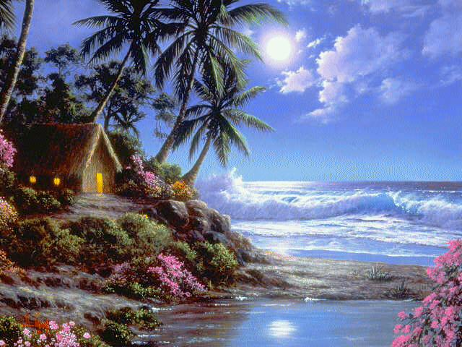

TIẾT HỌC KẾT THÚC

